Slide 1
Методы развития силовых способностей учащихся
10х-11х классов
Подготовила учитель физической культуры первой квалификационной
категории МОУ «СОШ №67» Холодова Марина Анатольевна

Slide 2
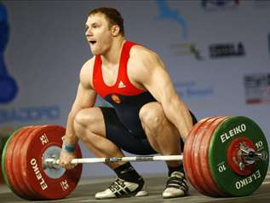
Сила как физическое качество человека
Сила — это способность человека преодолевать внешнее сопротивление или противостоять ему за счет мышечных усилий (напряжений).
Силовые способности — это комплекс различных проявлений человека в определенной двигательной деятельности, в основе которых лежит понятие «сила».

Slide 3

Виды силовых способностей:
собственно силовые;
скоростно-силовые;
силовая выносливость;
силовая ловкость;

Slide 4
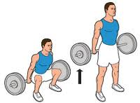
Собственно силовые способности проявляются:
при относительно медленных сокращениях мышц
при мышечных напряжениях изометрического (статического) типа

Slide 5
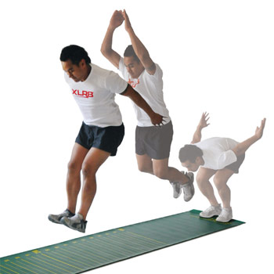
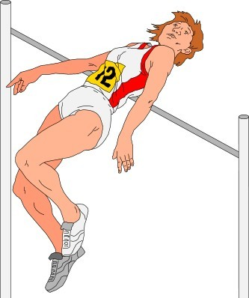
Скоростно-силовые способности характеризуются непредельными напряжениями мышц.
К скоростно-силовым способностям относят:
быструю силу;
взрывную силу

Slide 6
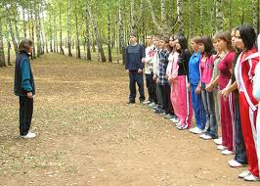
Силовая выносливость — это способность противостоять утомлению.
Силовая ловкость проявляется там, где есть сменный характер режима работы мышц.
Самыми благоприятными периодами развития силы у мальчиков и юношей
считается возраст от 13—14 до 17— 18 лет, а у девочек и девушек — от 11—12 до 15—16 лет

Slide 7
Задачи развития силовых способностей:
общее гармоническое развитие всех мышечных групп опорно-двигательного аппарата ребенка;
разностороннее развитие силовых способностей;
создание условий и возможностей (базы) для дальнейшего совершенствования силовых способностей

Slide 8
Средства воспитания силовых способностей
Средствами развития силы являются физические упражнения с повышенным отягощением (сопротивлением).

Slide 9
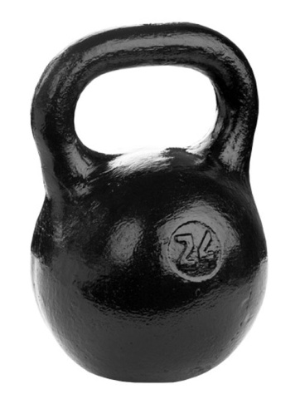

Основные средства:
1. Упражнения с весом внешних предметов: штанги с набором дисков разного веса, разборные гантели, гири, набивные мячи, вес партнера и т.д.

Slide 10
2. Упражнения, отягощенные весом собственного тела.
Упражнения с использованием тренажерных устройств общего типа.
Рывково-тормозные упражнения.
Статические упражнения в изометрическом режиме (изометрические упражнения).

Slide 11
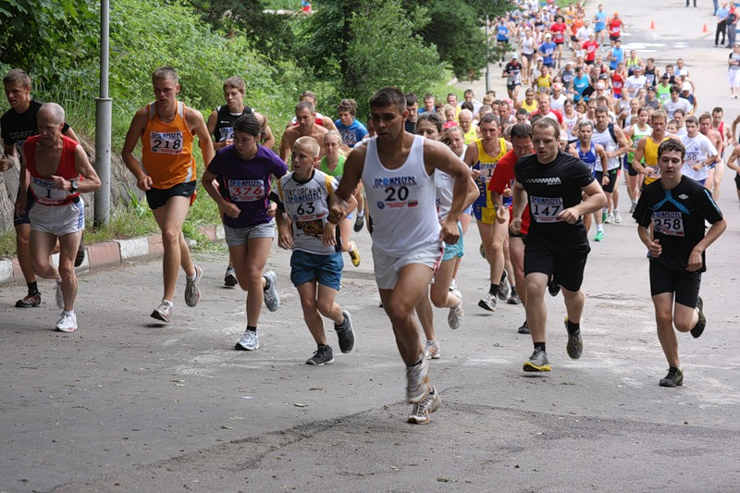
Дополнительные средства
Упражнения с использованием внешней среды.
Упражнения с использованием сопротивления упругих предметов.
Упражнения с противодействием партнера.

Slide 12
Методы воспитания силовых способностей
Метод максимальных усилий
Метод непредельных усилий
Метод динамических усилий
«Ударный» метод
Метод статических (изометрических) усилий.
Статодинамический метод
Метод круговой тренировки
Игровой метод

Slide 13
Применение силовых упражнений в процессе физического воспитания должно
быть строго регламентированным, и необходимое выполнение таких требований,
как умеренная дозировка упражнений, интервалы отдыха между упражнениями,
правильная техника выполнения упражнений, соблюдение техники безопасности,
должны соблюдаться неукоснительно.

Slide 14

Спасибо за внимание!

